Slide 1

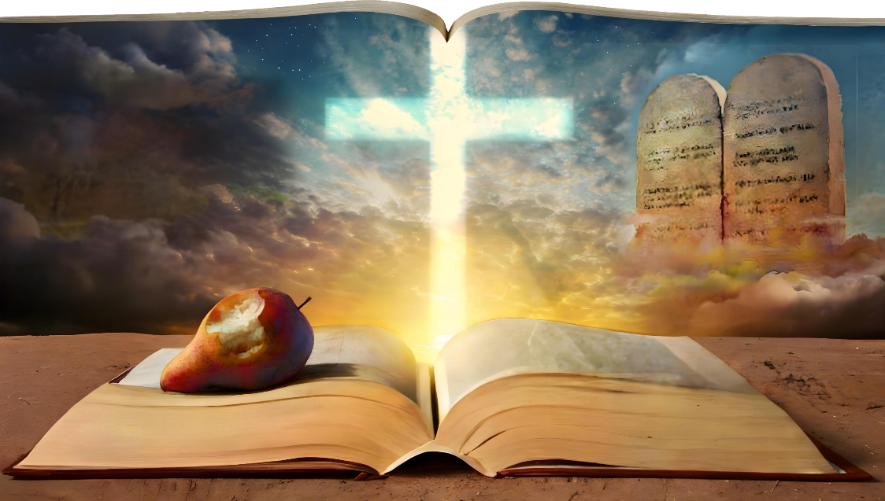
ICYAHA, UBUTUMWA BWIZA, N’AMATEGEKO
Icyigisho cya 9 cyo ku wa 30 Gicurasi 2026

Slide 2
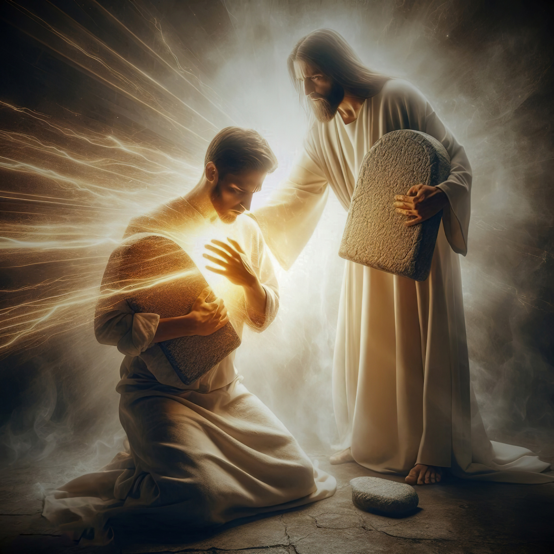
“Ntabwo nzibagirwa amategeko wigishije, Kuko ari yo wanzurishije. Ndi uwawe nkiza, Kuko ndondora amategeko wigishije”
(Zaburi ya 119:93, 94)

Slide 3



Twaba tubyemera cyangwa tutabyemera, icyaha ni ikibazo kidukoraho twese, kikangiza umubano wacu n’Imana: “Kuko bose bakoze ibyaha, ntibashyikira ubwiza bw’Imana” (Abaroma 3:23).
Ni gute twakuraho icyuho icyaha gitera hagati yacu n’Imana? Bamwe batanze ibisubizo bibiri bumva bishoboka kuri iki kibazo: Amategeko yonyine (agakiza gaturuka ku mirimo, imyumvire ifutamye ku mumaro w’Amategeko); cyangwa Ubutumwa Bwiza bukuraho Amategeko (agakiza gaheshwa no kwizera, gukurwaho kw’Amategeko).
KWIZERA
IMIRIMO
Iyo byumvikanye neza, Amategeko n’Ubutumwa Bwiza ntabwo kimwe kirwanya ikindi; ahubwo byombi bifatanya mu kurwanya icyaha. Buri cyose gifite umumaro wacyo.
ICYAHA
Kwirinda ibishuko
Inama zo kwirinda icyaha
AMATEGEKO
Icyaha n’Amategeko
UBUTUMWA BWIZA
Ubutumwa Bwiza n’Amategeko
Kubakwa ku Rutare

Slide 4

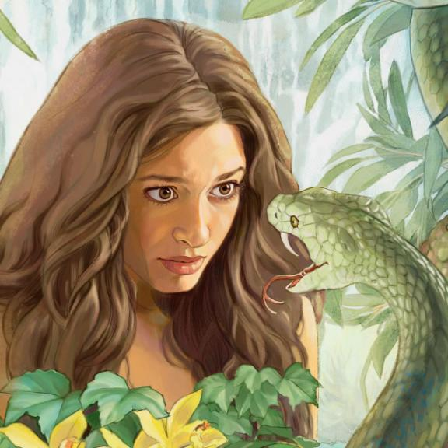
ICYAHA

Slide 5
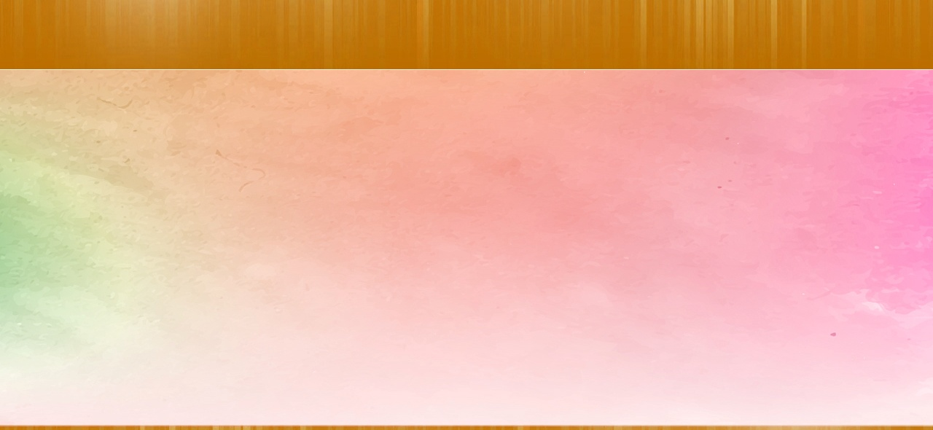



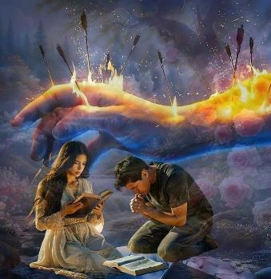
KWIRINDA IBISHUKO
“Ahubwo umuntu wese yoshywa iyo akuruwe n’ibyo ararikiye bimushukashuka.” (Yakobo 1:14)
Yakobo yise uwihanganira ibishuko “uhiriwe” (Yakobo 1:12). Ariko asobanura neza ko ibishuko bidaturuka ku Mana (Yakobo 1:13), ahubwo bituruka ku byifuzo byacu bibi (Yakobo 1:14).
Pawulo avuga ku “mushukanyi” (1 Abatesalonike 3:5), uwo Yesu yavuze ko ari Satani (Matayo 4:3, 10). Ni we uzi neza uburyo bwo gukoresha intege nke zacu kugira ngo atujyane mu cyaha. Ntitwibagirwe ko turi mu ntambara yo mu isanzure hagati ya Kristo na Satani, kandi ko umushukanyi akora ibishoboka byose kugira ngo adukure kuri Kristo.
Samusoni ni urugero rwiza rw’umuntu wagamburujwe n’ibishuko ku bwo kwemera kuyobywa n’amarangamutima ye, ndetse akaba yari azi ko ibyo binyuranyije n’ubushake bw’Imana (Abacamanza 14:1–3; 16:1, 4).
Ni gute twakwirinda ibishuko? Mu gushaka Imana (Matayo 6:33); kumarana na Yo igihe twiherereye (Matayo 14:38); gutwara ingabo yo kwizera (Abefeso 6:16).

Slide 6


INAMA ZO KWIRINDA ICYAHA
“N’ijisho ryawe nirigucumuza urinogore. Ibyiza ni uko wakwinjira mu bwami bw’Imana usigaranye ijisho rimwe, biruta ko wajugunywa muri Gehinomu ufite amaso yombi.” (Mariko 9:47)
Yesu yadusigiye amabwiriza asobanutse neza yo kwirinda icyaha:
Kwirinda kujya ahantu ushobora gucumurira (Mariko 9:45; Yobu 23:11). Urugero: kujya mu tubyiniro.
Kwirinda kureba ibintu bishobora kugukururira mu cyaha (Mariko 9:47; Yobu 31:1). Urugero: kureba filime zirimo amashusho y’urukozasoni.
Kwirinda gukora ibintu bishobora kudukururira mu cyaha (Mariko 9:43; Yobu 23:12). Urugero: inzoga.
Muri make, kora uko ushoboye kose kugira ngo wirinde icyaha no gushukwa na cyo. Bisengere.
Ntukibwire ko wihagije (1 Abakorinto 10:12)
Reka kubwira abantu bose ukuntu uri mwiza; jya wicisha bugufi nka Yesu (Matayo 6:2)
Kora ibikwiriye byose kugira ngo urandure irari mu mutima wawe (Matayo 5:28–29)
Reka kunenga no gucira abandi urubanza (1 Abakorinto 4:5)
Ntukange abanzi bawe, ahubwo ubasengere (Matayo 5:44)
Reka kurakarira abagukikije (Matayo 5:22)

Slide 7

AMATEGEKO

Slide 8


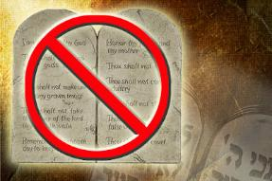


ICYAHA N’AMATEGEKO
“Umuntu wese ukora icyaha, aba agomye, kandi icyaha ni bwo bugome.” (1 Yohana 3:4)
Isano iri hagati y’Amategeko n’icyaha yasobanuwe nabi na bamwe batekereza ko gukurikiza Amategeko bishobora kubacungura ku byaha byabo (Abagalatiya 5:4). Iki gitekerezo cyatumye ku rundi ruhande abandi nabo barenga ku kuri, bavuga ko Amategeko yakuweho.
Ikibazo ni ugutekereza ko Amategeko afitanye isano n’agakiza: kuyafata nk’uburyo cyangwa nk’imbogamizi mu kugera ku gakiza. Nyamara inshingano z’Amategeko ntizigeze ziba gukiza. None se, inshingano zayo ni izihe?
Amategeko aduhishurira icyaha (1 Yohana 3:4). Tudafite Amategeko ntitwamenya icyaha icyo ari cyo (Abaroma 7:7), bityo rero, ntitwashaka umuti (Abagalatiya 3:24).
Aho kuba umutwaro, Amategeko ni uruzitiro ruturinda kugerwaho n’ingaruka mbi z’icyaha (1 Yohana 5:3; Zaburi ya 1:1–3).

Slide 9

UBUTUMWA BWIZA

Slide 10




UBUTUMWA BWIZA N’AMATEGEKO
“Kuko duhamije yuko umuntu atsindishirizwa no kwizera, atari imirimo itegetswe n’amategeko.” (Abaroma 3:28)
Agakiza kacu (kubabarirwa ibyaha no guhabwa ubugingo buhoraho) kaboneka binyuze mu murimo Yesu yadukoreye ku musaraba (Abagalatiya 3:13). Iki kiduhatira kubimukundira Yesu (1 Yohana 4:9, 19). Kandi tugaragaza neza urwo Rukundo cyane cyane twitondera amategeko Ye (Yohana 14:15).
Reka dusuzume isano iri hagati y’Amategeko n’Ubutumwa Bwiza (ni ukuvuga agakiza kabonerwa mu maraso ya Yesu):
Amategeko yerekana icyo icyaha ari cyo
Iyo dukoze icyaha tuba duciriweho iteka ry’urupfu rw’iteka ryose
Amategeko ntashobora kubabarira ibyaha
Yesu yapfuye urupfu rw’iteka ryose kugira ngo yishyure ibyaha byacu
Iyo twemeye igitambo cya Yesu, ibyaha byacu birababarirwa
Tumaze kubabarirwa, twitondera amategeko ngo tutongera gucumura
(1 Yohana 2:1)
Yesu ntiyigeze ateganya gukuraho Amategeko, ahubwo yagambiriye kuyashimangira (Matayo 5:17). Amategeko n’Ubutumwa Bwiza byombi bigaragaza imico y’Imana: urukundo.

Slide 11


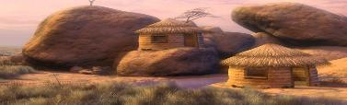
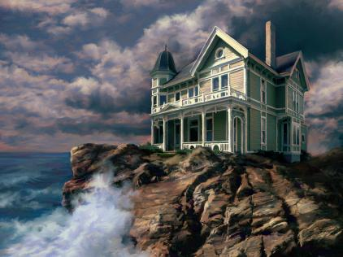
KUBAKWA KU RUTARE
“Nuko umuntu wese wumva ayo magambo yanjye akayakomeza, azaba nk’umunyabwenge wubatse inzu ye ku rutare.” (Matayo 7:24)
Kwemera Ubutumwa Bwiza bikubiyemo gukurikira inzira. Intambwe ya mbere ni ukumenya. Tugomba kumenya ko hari Ushobora kuducungura (Abaroma 10:14).
Ariko ubumenyi bwonyine ntabwo bwadukiza. Yesu yagereranyije abakira ubumenyi bw’agakiza ariko ntibashyire mu bikorwa amahame y’Ubutumwa Bwiza, n’umuntu wubatse ku musenyi “kandi kugwa kwayo kwabaye kunini” (Matayo 7:26–27).
Ubumenyi bugomba kujyanirana n’ibikorwa bifatika (Matayo 7:24–25). Dutsindishirizwa hadakoreshejwe imirimo y’amategeko (Amategeko 3:28), ariko ni ngombwa ko iyo mirimo igaragara mu mibereho yacu, nk’ingaruka z’agakiza kacu (Matayo 7:18–21).
Iyo twakiriye Yesu kandi tukagirana na We umushyikirano wa bugufi, dukurikiza amategeko Ye, tuba twubaka ku rutare.
Notes:
House on the sand and house on the rock

Slide 12

“Amategeko ahishurira umuntu ibyaha bye, ariko nta muti wo kubikira atanga. Mu gihe amategeko asezeranira ubugingo uyumvira anavuga ko umugabane w’utayumvira ari urupfu. Ubutumwa bwiza bwa Kristo bwonyine ni bwo bushobora gukiza umuntu gucirwaho iteka cyangwa kwanduzwa n’icyaha. Agomba kwihana ku Mana yiciye amategeko; akizera Kristo, We gitambo kimweza. Bityo rero, umunyabyaha ‘ababarirwa ibyaha byose yakoze mu bihe byashize’ maze agahinduka umuragwa wa kamere y’Imana.”
E.G. White, Intambara Ikomeye, p. 462

